Slide 1









Slide 2


Slide 3
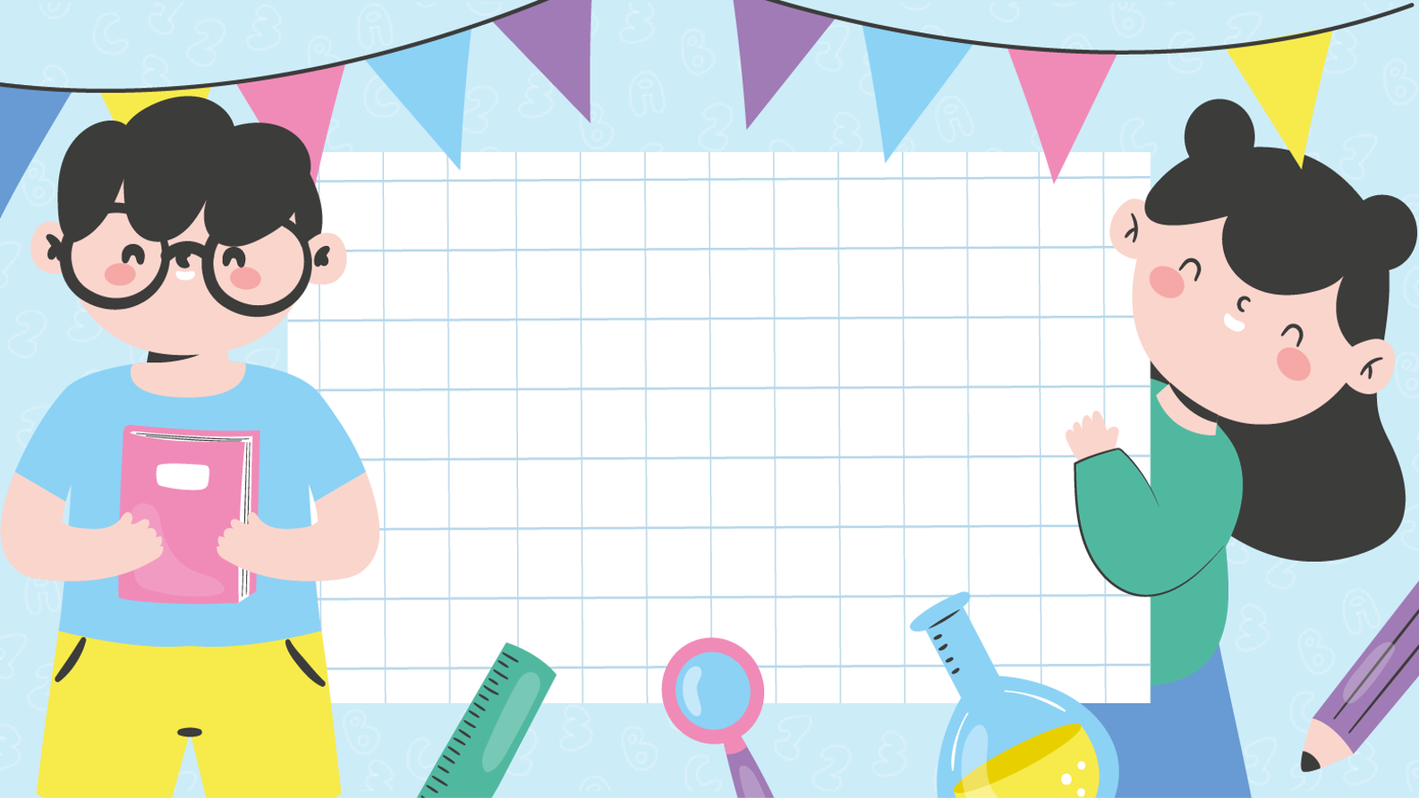

Bài 9 – Tiết 2

Slide 4


Slide 5

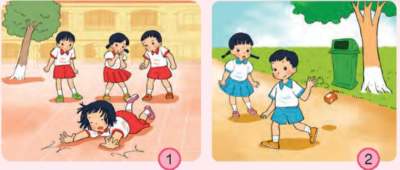
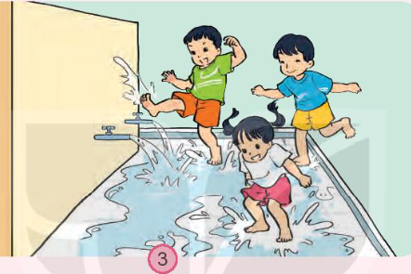
Trao đổi cách ứng xử trong những tình huống dưới đây

Slide 6
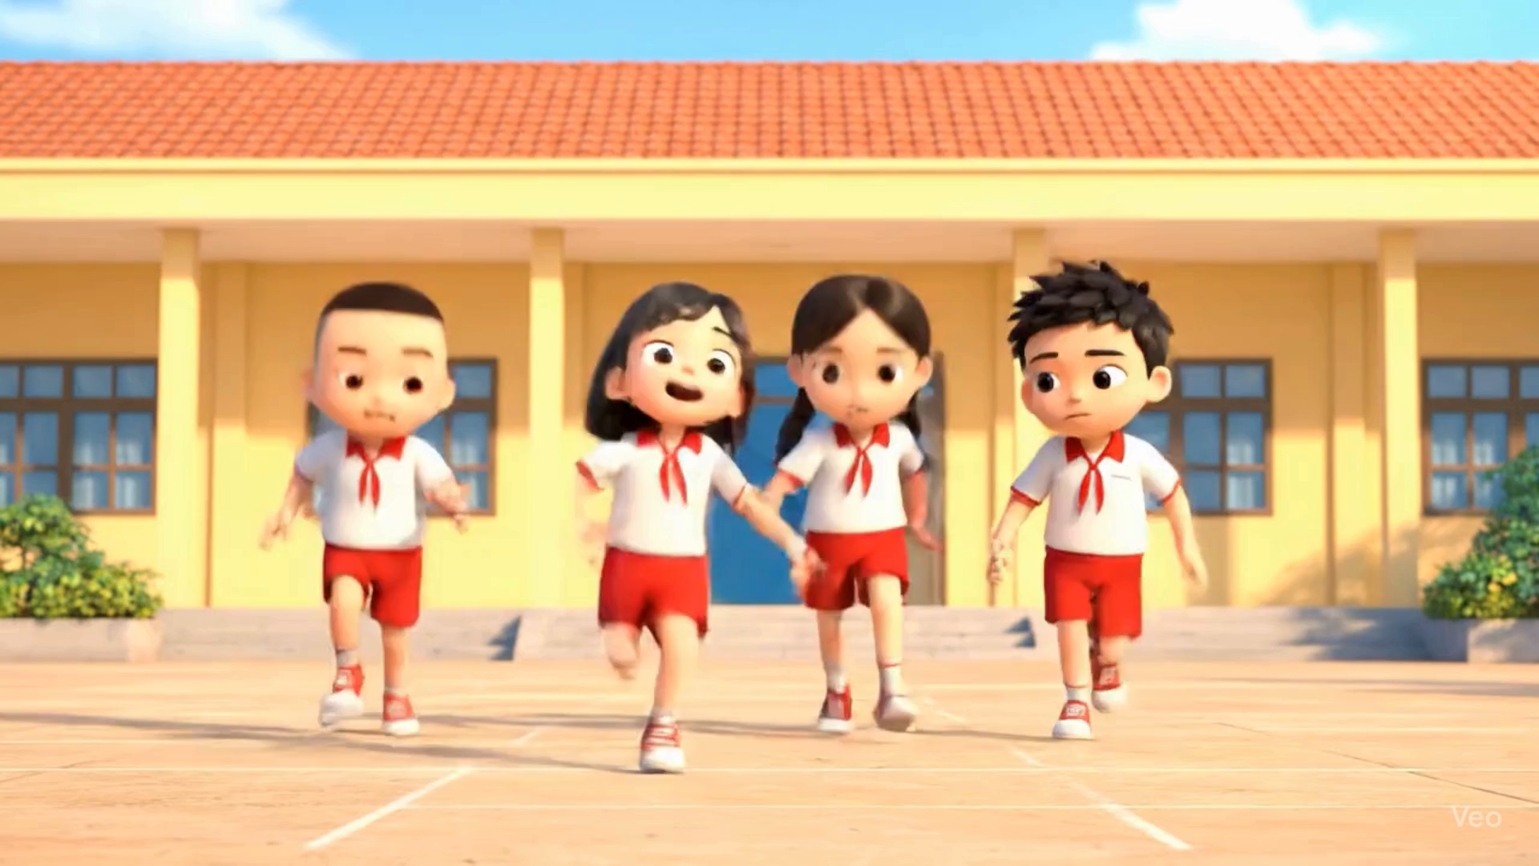

Slide 7
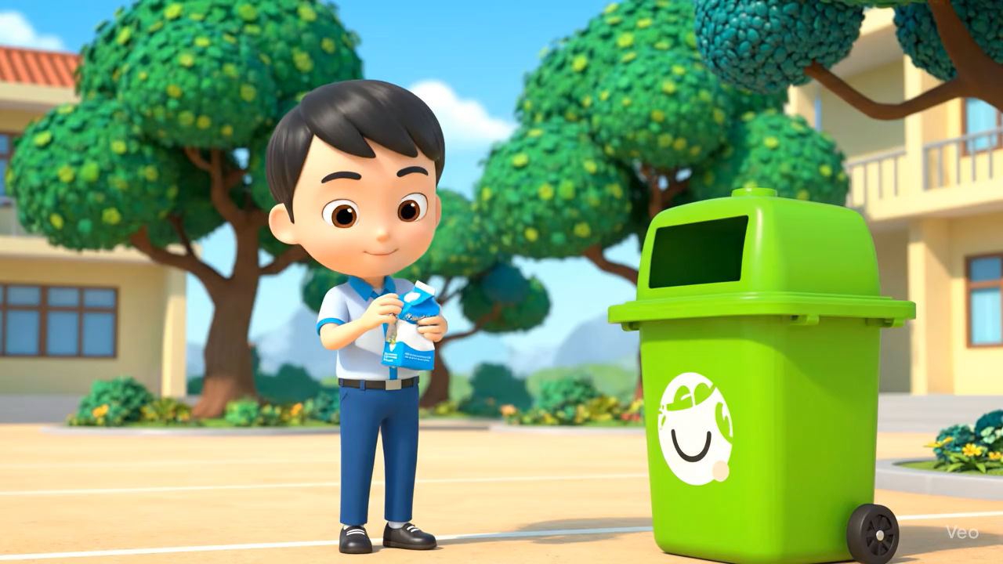

Slide 8
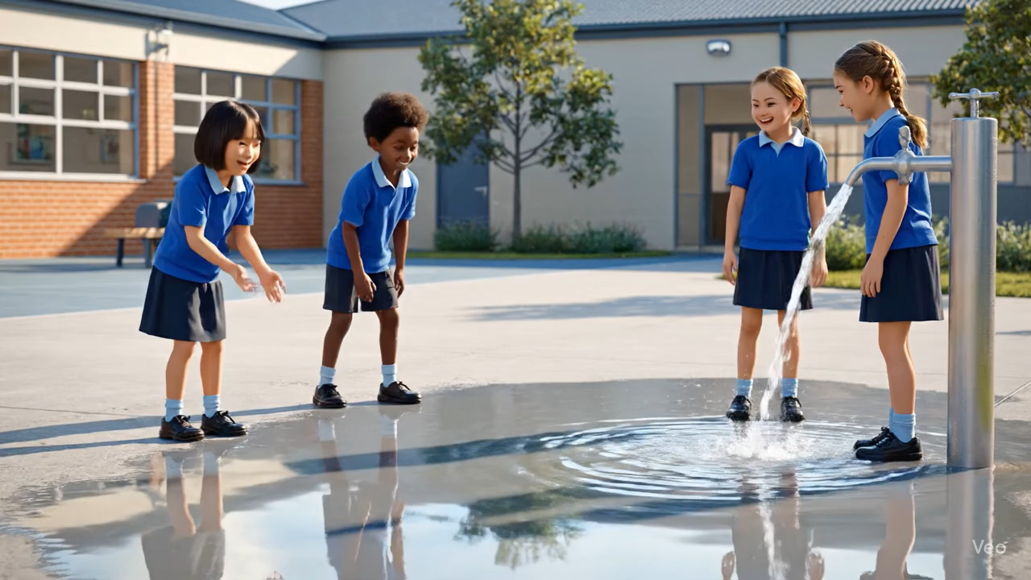

Slide 9

Diễn viên
tài ba

Slide 10


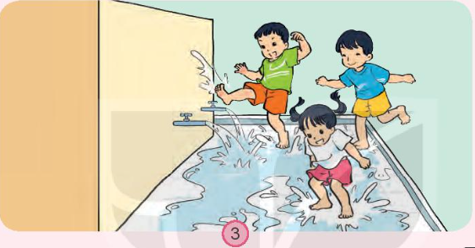



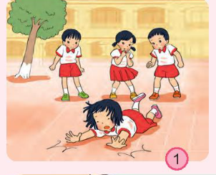
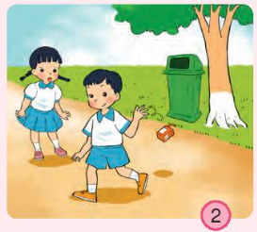

Các nhóm hãy chọn một ngôi sao nhé!

Slide 11

Các bạn nhỏ đang chơi ở sân trường, có một bạn nữ bị ngã. Các bạn xung quanh rất sợ hãi.
Bạn Nam vừa uống sữa xong và vứt luôn vỏ hộp sữa xuống đất.

Slide 12
Các bạn học sinh đang nghịch nước trong nhà vệ sinh. Các bạn ấy xả nước ra sàn nhà và giẫm lên.

Slide 13


Tiêu chí
Nhóm giải quyết tình huống hay nhất.
- Cách giải quyết tình huống phù hợp, sáng tạo.
- Các thành viên có sự phối hợp ăn ý.
- Lời nói và hành động giữa các nhân vật được thể hiện một cách tự tin, rõ ràng.

Slide 14




BẮT ĐẦU
Chúng ta đã có tình huống, hãy cùng nhau thảo luận để hóa thân vào các nhân vật giải quyết tình huống thật thông minh để giành lấy các giải thưởng về cho nhóm của mình, các bạn nhé!
KẾT THÚC
10
9
1
8
2
7
3
6
4
5

Slide 15

Em sẽ ra nâng, đỡ bạn dậy và khuyên bạn đi lại cẩn thận hơn.

Slide 16
Em sẽ khuyên bạn: Bạn ơi hãy nhặt rác bỏ vào thùng và lần sau đừng vứt rác bừa bãi.

Slide 17
Em sẽ nhắc nhở các bạn làm như vậy là lãng phí nước. Khi các bạn xả nước ra và nghịch lên như vậy gây ướt quần áo và dễ trơn trượt.

Slide 18



GIẢI THƯỞNG
Diễn viên hài hước, ấn tượng nhất.
Nhóm giải quyết tình huống hay nhất.

Slide 19
KẾT LUẬN
Trường học là ngôi nhà thứ 2 của em. Giữ gìn vệ sinh, bảo vệ cảnh quan chính là thể hiện tình yêu đối với trường lớp của mình.

Slide 20





Slide 21



